Slide 1
資料6
障がい者の働き続けるを応援する「互助型システム」構築事業
なかまの会えーる

Slide 2
事業概要
制度の隙間を埋める
２０１８年度に就労定着支援事業が創設。
２０１８年度に就労定着支援事業が新たに創設されるが、サービス利用期間は３年間となっており、生涯にわたる継続的なサポートとは言い難い。
働き続けるを支える
ワーク・ライフ・バランスの充実も必須。
働くモチベーションの維持・向上を図るため余暇の充実が必要である。加えて、職場以外の社会的なつながりと活動できるソーシャルキャピタルづくり。
事業運営
「互助型（共済型）システム」のサービス運営。（大阪府福祉基金事業）
当事者・雇用企業も会費等を負担し、相談支援や集いの場創出、研修講座等を実施する。
対 象
エル・チャレンジ訓練修了生 約2,000 名 就業者約 850 名
訓練修了生雇用企業・事業所 約200 社

Slide 3
互助会設立に向けたアンケート調査（2017年）
職場定着に関する相談や休日や仕事後の過ごし方の充実など、互助会サービス内容を検討するにあたって、訓練修了生の生活実態やニーズを把握することを目的にアンケート調査を行った。
調査目的
２００７年度から２０１６年度にエル・チャレンジ訓練を修了し、就職している４３３人への郵送配布・郵送回収。
調査方法
発 送 数 ： ４３３票
不 到 達 ： ５９票
回 答 数 ： １４８票
有効回収率 ： ３９．６％
２０１７年１２月 １日 発送
２０１７年１２月２５日 回答締切
調査日時
回収状況

Slide 4
【調査項目】

Slide 5
【結果の概要】 回答者のプロフィール

Slide 6
【結果の概要】 仕事の状況

Slide 7
【結果の概要】 自由時間の過ごし方

Slide 8
【結果の概要】 悩みごとについて

Slide 9

【結果の概要】 働くようになって変わったこと
    働くようになって「悪くなった」と感じていることはない！
    一番良くなったのは「経済面」。それだけでなく「活動範囲」「外出頻度」「人とのつながり」もよくなったと感じている。

Slide 11
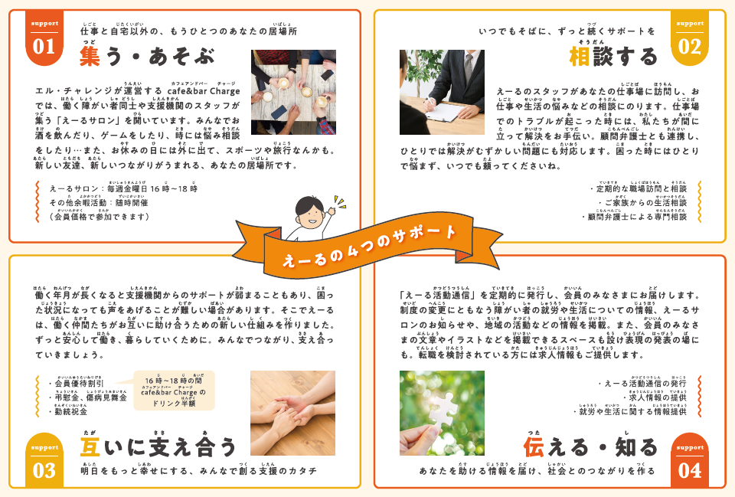

障がい者の働き続けるを応援する互助会 「なかまの会えーる」の誕生

Slide 12
互助会が果たす機能と役割
解 雇の危機にさらされた7人の 事例
予防的なアウト
リーチと生活支援
アドボカシー
機能
独立行政法人が運営する病院の総合評価入札制度（障がい者雇用を一つの条件とした入札制度）により企業に雇用された障がい者７名（１０年以上在籍）が、入札方法の方針転換により、突如として解雇の危機に直面しました。
このケースでは当該職場を定期的に訪問し、この情報を早期に把握していたため、病院側と雇用継続についての協議を実施し、結果的に全員が病院での直接雇用となりました。
もし、雇用継続の危機が迫っている情報を入手できなかった場合、７名が解雇されていたことは想像に難くありません。
就労者の生活面の変化を把握することで、早期にアプローチできます。雇う企業と連携した会費納入の仕組みにより早期に離職を把握でき、課題が複雑化することを予防し、柔軟に対応できます。
事例
障害者差別解消法の理念に基づき、雇用主と就労障がい者の良好な関係構築に取り組む一方、障がい者の権利を侵害する行為に対して厳然と立ち向かうことのできるアドボカシー機能を果たすことができます。
支援は提供するもの・受けるものという「フォーマルな考え方」から、それぞれの状況に応じて創り出すという「インフォーマルな発想」で当事者主体の就労支援サービスを実施し、離職予防につなげます。
インフォーマル
サービスの拡充
ソーシャル・
キャピタル
を育む
就労後、職場以外の社会的なつながりを目指す事業です。職場以外で活動できる居場所づくりや、新たな人間関係を広げるための「縁（ソーシャル・キャピタル）」作りの拠点となります。

